Slide 1
КОНВЕКТИВТІ ЖЫЛУАЛМАСУ
Құрастырған: ф.-м.ғ.к., қауымдастырылған профессор, жылуфизика және техникалық физика кафедрасының доценті Исатаев М.С

Slide 2
5 ДӘРІС
4. КӨЛДЕНЕҢ БЕТТЕР МAҢЫНДAҒЫ ЕРКІН КОНВЕКЦИЯ. ШЕКТЕЛГЕН КЕҢІСТІКТЕГІ ЕРКІН КОНВЕКЦИЯ
Көлденең плaстинa мaңындaғы еркін конвекция кезіндегі жылу беру. Релей сaнының шaғын мәндері кезіндегі жылу беру. Қaтпaрлaрдaғы және тұйық қуыстaрдaғы еркін конвекция. Жылу өткізгіштіктің бaлaмa (эквивaлент) коэффициенті.
Мақсаты
Жазық пластина бойымен ағатын мәжбүрлі ағыста жылулық және динамикалық шекаралық қабаттардың түзілуін, Блаузиус және Польгаузен шешулерін және турбулентті режимдегі жылу алмасуды меңгерту.

Slide 3
1. Көлденең пластина маңындағы еркін конвекцияКөлденең пластиналар екі түрлі жағдайда қарастырылады:Жылытылған бет жоғары қараған (жылы бет жоғары, суық ауа жоғарылайды).Жылытылған бет төмен қараған (жылы бет төмен, ағын тұрақсыз).Бұл екі конфигурацияда ағынның табиғаты едәуір өзгереді.

Slide 4
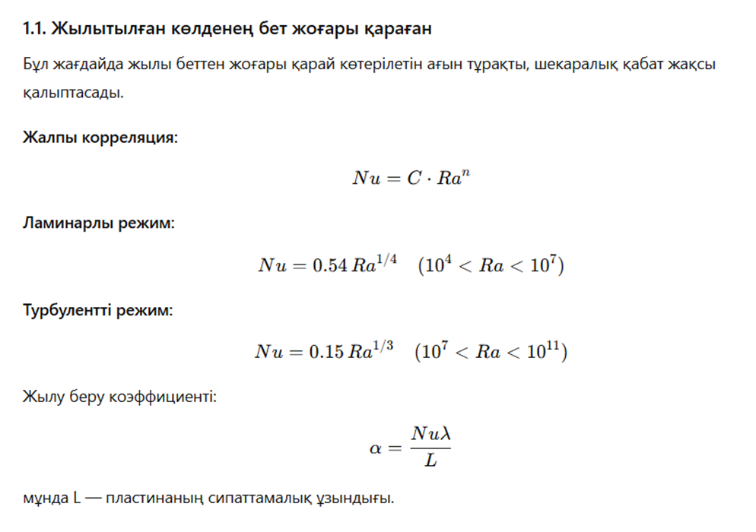

Slide 5
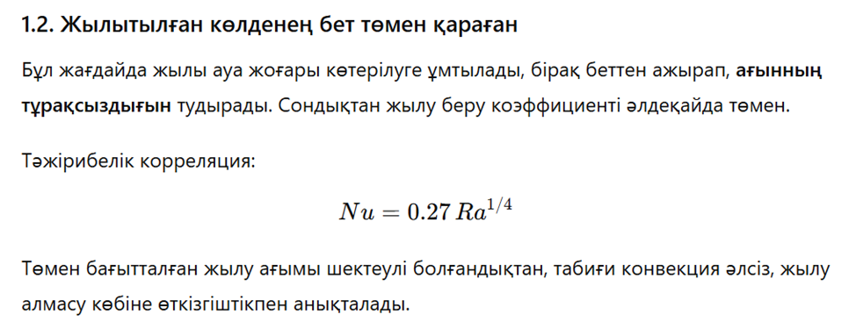

Slide 6
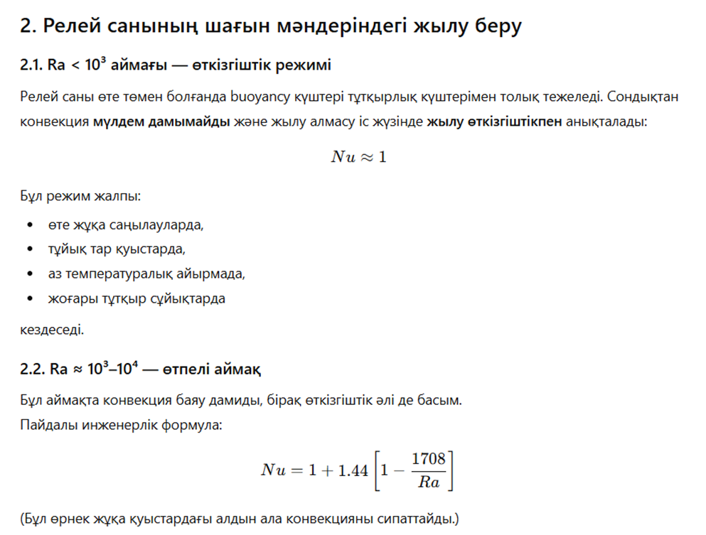

Slide 7
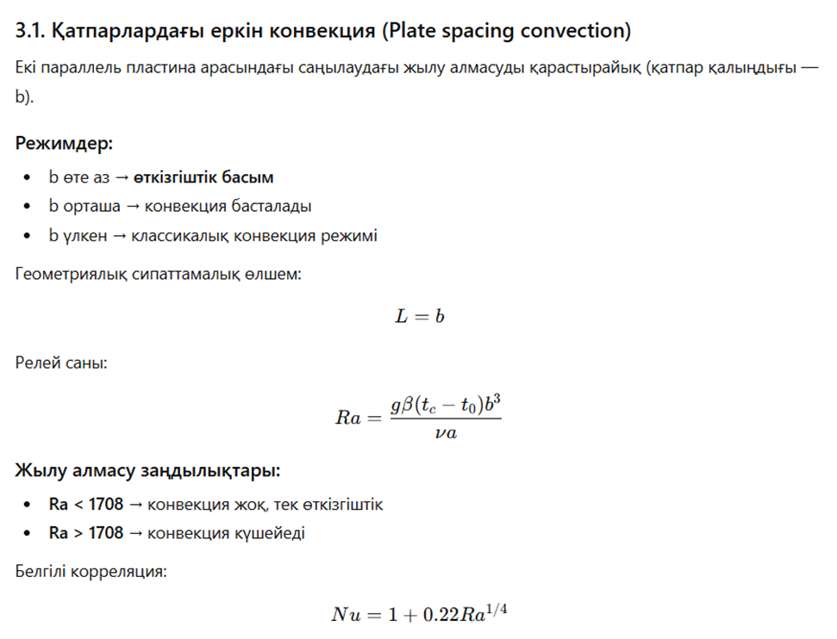

Slide 8
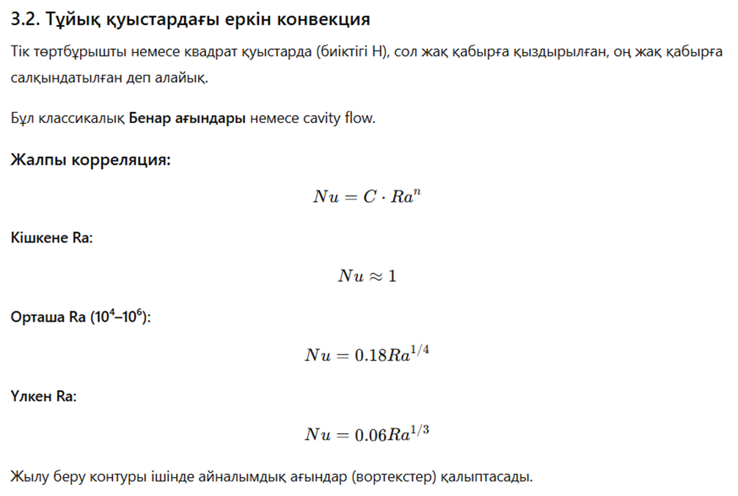

Slide 9
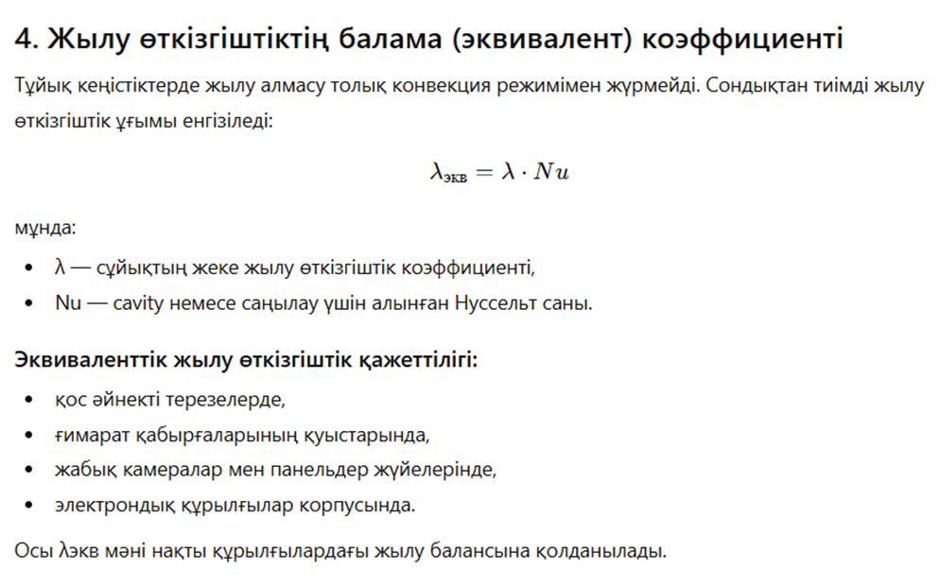

Slide 10
Бақылау сұрақтары
Ламинарлы шекаралық қабат қалай түзіледі?
Блаузиус шешімінің мағынасы қандай?
Польгаузен есебі нені анықтайды?
Физикалық қасиеттердің температураға тәуелділігі жылу беруге қалай әсер етеді?
Турбулентті шекаралық қабаттағы Nu қай факторларға тәуелді?

Slide 11
Әдебиет:
1. Цветков Ф.Ф. Задачник по тепломассообмену. учеб. пособие / Ф.Ф. Цветков, Р.В. Керимов, В И. Величко. – М.: МЭИ, 2008. – 196 с.
2. Теоретические основы теплотехники: учеб. пособие / В.И. Ляшков. – М.: Высш. школа, 2007. – 300 с.
3. Бойков Г.П. Основы тепломассообмена: учеб. пособие / Г.П. Бойков, Ю.В. Видин, В.М. Журавлев. – Красноярск: ИПЦ КГТУ, 2000. – 272 с.
4. Исатаев М.С. Газдар мен сұйықтардағы конвективті жылуалмасу. - Алматы: Қазақ университеті, 2019. – 100 с.
5. Михеев М.А. Основы теплопередачи / М.А. Михеев, И.М. Михеева. – М.: Энергия, 1973. – 320 с.
6. Теория тепломассообмена: учеб. для вузов / С.И. Исаев, И.А. Кожинов, В.И. Кофанов и др.; под ред. А.И. Леонтьева. – М.: Высш. шк, 1979. – 496 с.
7. Краснощеков Е.А. Задачник по теплопередаче / Е.А. Краснощеков, А.С. Сукомел. – М.: Энергия, 1980. – 288 с.
8. Исатаев С.И., Аскарова А.С., Болегенова С.А., Толеуов Г., Лаврищев О.А., Исатаев М.С., Шакиров А.Л. Специальный физический практикум по физической гидро- и аэродинамике: учебное пособие. – Алматы: Қазақ университеті, 2015. – 220 с.

